Slide 1

ÖDEV – 5
BU ÖDEVDE BASİT MATEMATİK İŞLEMLERİ YAPABİLEN BİR HESAPLAMA EKRANI GELİŞTİRECEKSİNİZ.
SOURCE KODUNU PASTE UBUNTUYA YAPIŞTIRARAK GÖNDERİN FAKAT DERSTE GÖSTERDİĞİM GENERATED KOD KISMINI GÖNDERMEYİN O KISMI YAPIŞTIRDIKTAN SONRA SİLİN.

Slide 2
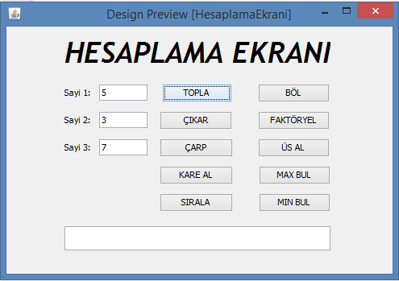
AŞAĞIDAKİ EKRANI TASARLAYIN. (TASARIMDA DEĞİŞİKLİKLER YAPABİLİRSİNİZ.)

Slide 3
Önemli!
1- JFrame haricinde MatematikIslem isimli bir sınıf oluşturacaksınız.
2- Ekrandaki 10 adet fonksiyonu bu sınıfa metodlar olarak yazacaksınız ve Butonlara basıldığında bu metodlar üzerinden işlem yapacaksınız.

Slide 4
BUTONLARIN YAPMASI GEREKEN İŞLEMLER:
1 – TOPLA → Girilen 3 sayıyı toplayacak ve cevabı en alttaki kutucuğa yazdıracak. Eğer boş girilmiş sayı varsa 0 olarak kabul edecek.
2- ÇIKAR → Girilen 3 sayıyı çıkaracak ve cevabı en alttaki kutucuğa yazdıracak. Eğer boş girilmiş sayı varsa 0 olarak kabul edecek.
3- ÇARP → Girilen 3 sayıyı çarpacak ve cevabı en alttaki kutucuğa yazdıracak. Eğer boş girilmiş sayı varsa 1 olarak kabul edecek.
4- BÖL → Girilen 3 sayıyı srayla birbirine bölecek ve cevabı en alttaki kutucuğa yazdıracak. Eğer boş girilmiş sayı varsa 1 olarak kabul edecek.
5- KARE AL → Girilen sayıların sırayla karelerini alacak ve şu formatta aşağıdaki kutucuğa yazdıracak. [ X² - y² - z² ]
6- SIRALA → Girilen sayıları büyükten küçüğe doğru sırayalarak aşağıdaki kutucuğa yazdıracak.
7- FAKTÖRYEL → Girilen sayıların sıra ile faktöryel hesabını yapacak ve şu formatta aşağıdaki kutucuğa yazacak. [x! – y! – z!]

Slide 5
DEVAM
8- ÜS AL → Girilen ilk sayının ikinci sayı kadar üssünü alarak cevabı aşağıdaki kutucuğa yazdıracak.
9- MAX BUL → Girilen sayılardan en büyük olanı kutucuğa yazdıracak.
10- MIN BUL → Girilen sayılardan en küçük olanı kutucuğa yazdıracak.
ÖNEMLİ BİLGİ: Bildiğiniz gibi TextField lara girilen sayılar String olarak geri döndürülür. (getText() metodu ile. ) Her hangi integer bir sayı girsenizde getText metodu ile içerisinde olan metni yakalarsınız ve bu artık bir String dir. Stringler matematiksel işlemlerde kullanılmaz. O yüzden Bu stringleri integere dönüştürmeliyiz. Bunun için aşağıdaki yöntemi kullanın:
int sayi = Integer.parseInt(jtextField1.getText()); → bu metod text field içindeki string değeri integere a çevirecektir.

